Slide 1
SPDX LiteとSPDX V3.0対応課題
SPDX LiteをProfile横断的に定義できるか
V3.0では、SPDX Liteの項目がCore ProfileとLicensing Profileに分かれる可能性が高い
Profileの扱いが不明で、Profile間で定義できるか現時点ではわからない
Profile横断的に定義したものの位置づけは何か？（Profileと呼べるのか？）
定義方法としては、V2.3と同様に、AnnexでSPDX Lite項目の記載でよいか？
SPDX LiteはNTIAミニマム項目を満足する必要があるか。特にV2.3を改定して対応する必要はあるか？
SPDX LiteがNTIAミニマム項目を満足するためには、Relationshipを入れる必要がある
V3.0でLicensing Profileも同じ課題を抱えているはず
Relationshipは初心者には難しく、SPDX Liteのコンセプトとは異なる
Relationshipのライセンス順守面での効果は不明
NTIAミニマム項目を満足しないと、SPDX Lite単体では、法規制で定義されるSBOMに該当しなくなる（＝表では使えなくなる）

Slide 2
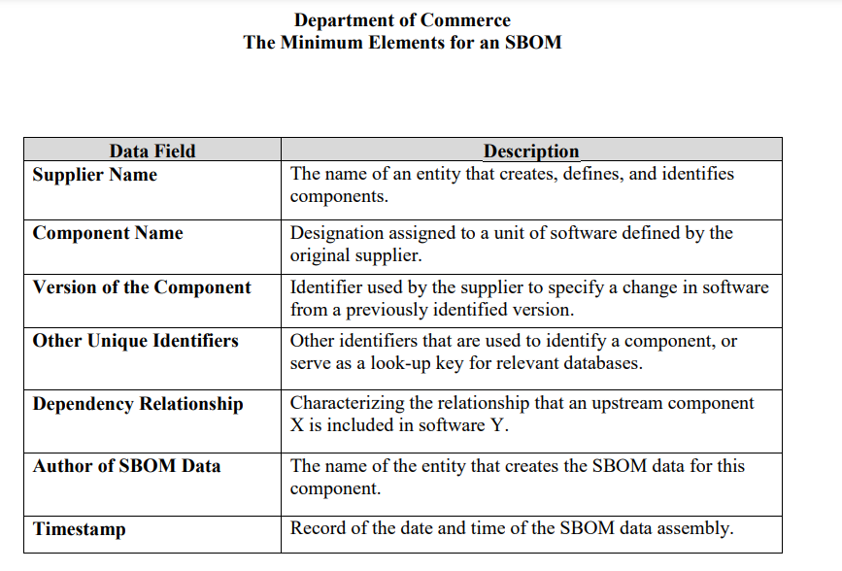
NTIAミニマム項目

Slide 3
原点に戻ってSPDX Liteの位置づけ
SPDX Liteについての個人的な考え（V3.0仕様の状況とは別）
SPDX Liteはライセンス順守のためのミニマム項目として作った。
（その意味からすると）SPDX Liteは、Core Profileより、Licensing Profileのミニマム項目の位置づけがふさわしい。
NTIAミニマム項目は、SBOM全般（SW管理）を指している
ライセンス順守とSBOM全般（SW管理）では、範囲が異なる
NTIAミニマム項目
基本的にCore Profileに入れる
Core Profileに入れきれない項目がLicensing Profileに入る
とできれば、コンセプトとしてきれい。
でも、分かれるとわかりにくい。まとまっていた方が使いやすい。

Slide 4
以下、コメント
SPDX Liteはv3.0の core + licensingの中から必要なものだけ取り出して記入必須とする
という形になるのかなと思ってます。
が、そもそもlicensingが一体何なのかまだ明確になっていないと思います。「v3.0の core + licensing = v2.3」という説明は昨年末のOCSとかであったかと思いますが、v3.0のlicensingのモデルはあの図だけ？
となると、個人的に気になるのは「最近SBOMうるさいから、作るか。SPDXなんてものがあるらしいぞ」なんて人がいきなり3.0の仕様を見たら、いったい何を書けばいいのか全く分からない、という状態になりそうな、、、、そのためにも、「SPDX Lite v3.0ですよ。この表だけ埋めればいいんですよ。」とかなると嬉しい人が多いのかなと思いました。

Slide 5
https://openchain-japanwg.slack.com/archives/CGDAB378R/p1675389615291279
の資料を確認してて気が付いたんですが、
https://github.com/OpenChain-Project/Telco-WG/blob/main/OpenChain%20Telco%20SBOM%20Specification.md#34-spdx-elements-to-be-included-in-the-sbom
Relationships between SPDX elements
Relationship: at least DESCRIBES and CONTAINS, needed by "NTIA SBOM Minimum elements"
SPDX Liteだと NTIA minimum SBOMの要件満たさないので、v3.0ではこの視点を入れる必要がありますね。

Slide 6
確かに、NTIAのMinimum ElementにDependency Relationshipというのがありますね。
でも、SPDX Liteを使うような人が、これを記述できるとも思えず。
Known Unknownという項目で、最低Known Unknown（詳細がわかっていない項目）は記述しろとあるので、これに近いものを入れるのですかね？
Known Unknowns. For instances in which the full dependency graph is not enumerated in the SBOM, the SBOM author must explicitly identify “known unknowns.” That is, the dependency data draws a clear distinction between a component that has no further dependencies, and a component for which the presence of dependencies is unknown and incomplete. This must be integrated into the automated data. To avoid erroneous assumptions, the default interpretation of the data should be that the data is incomplete; the author of the data should affirmatively state when the direct dependencies of a component have been fully enumerated, or when a component has no further dependencies. Today, this is implemented in the dependency relationship data field

Slide 7
Telcoでも書かれてますが、describe (どんな関係か理解出来てません)とcontainsの２つが最低必要で、それはrelationship のvalueの規定なので、valueとして、unknown は駄目なのではないかと思ってます。
加えて、CRAのSBOM要件では、最低最上位の依存関係を含めること、と言う項目があり、それはNTIAのrelationship を意図しているものだと思っています。
これらから考えると、出来るできないの話では無く、やらなきゃいけないのだと思ってます。つまり、SPDXとしてmandatory であり、Liteも継承しなければいけない、となるかと。

Slide 8
Relationshipの説明を見ると、2つのSPDX Element間の関係を示すのに使うようです。
もしSPDX Lite対象（例えばPackage）が2つ以上あるときには、それらの関係を示す必要がありますね。含まれる場合には、A Contains B。
SPDX Lite対象が1つしかない場合（Packageが1つだけ）は、NONASSERTIONかな。
This field provides information about the relationship between two SPDX elements. For example, you can represent a relationship between two different Files, between a Package and a File, between two Packages, or between one SPDXDocument and another SPDXDocument.
SPDX LiteでRelationshipをどう扱うかは、SPDX Lite利用の分かれ目になりそう。

Slide 9
v2.2.xの場合と、v3.xの場合、２つ考えておく必要あると思ってます。
Agendaだけではよくわからないですが、ポイントになりそうなのは、
v3.0ではどうマップするの？
v2.2.xのSPDX Liteはminimum SBOM compliantじゃないけど、改版する？
あたりかなと。いずれにしてもrelationship の扱いがポイントなのは変わりませんが。

Slide 10
SPDX Liteは、Licensing SBOMのミニマム項目を規定。
NTIAのミニマム項目は、General SBOMで、特にSecurityを意識したものだと考えられる。
SPDX Liteは、あくまでもLicensing SBOMという位置づけで通した方がいいのでは。Relationshipは入れないほうがいいのでは。
v2系統については、激しく同意です。
v3.0では、、、、、、、、、、、、、、、、、、licensing profile次第ではないでしょうか。SPDX Liteと同じ悩みはSPDX本体の方でも発生しそうですし。

Slide 11
私も同意です。v3.0のLicensing Profileはこちらのようです。週末見てみます。
https://github.com/spdx/spdx-3-model/tree/licensing-profile/model/Licensing
来週説明するポイントとしては、
SPDX LiteはLicensing SBOMのminimum項目を実装することを目指していた
で良いと思います。
以下、相談したいので、ご意見ください
licensing profile リポジトリにある、Licensing Profileを見る限り、v3.0のLicensing Profileだけでは、Lite要件を満たせないです。coreやsoftwareからも必要なものを抜き出し、最小要素を定義する、ということになると思いますが何かコメントありますでしょうか?
また、上記のように複数のProfileから必要最低限のクラスなどを抜き出すような場合、Liteって何なんでしょうね? profileになるんでしょうか?それとも?
v3.0のLiteは、NTIAのminimumを満たす必要はあると思いますか?
満たす必要がある場合、Security(defects) profileなども検討していく必要があります。
満たす必要は無いという場合、ではその仕様の使いどころはどこでしょうか? これは、CRAなどの法令の存在を考えた場合、使えない仕様になってしまうのではないでしょうか。

